Slide 1
МУНИЦИПАЛЬНОЕ БЮДЖЕТНОЕ ОБЩЕОБРАЗОВАТЕЛЬНОЕ УЧРЕЖДЕНИЕ
ОСНОВНАЯ ОБЩЕОБРАЗОВАТЕЛЬНАЯ ШКОЛА № 16 Д.КУЛИШ
ЧУНСКОГО РАЙОНА ИРКУТСКОЙ ОБЛАСТИ
Детско-взрослое производство школы-хозяйства – центр развития малой Родины.
20.12.2023г.
2023 год

Slide 2
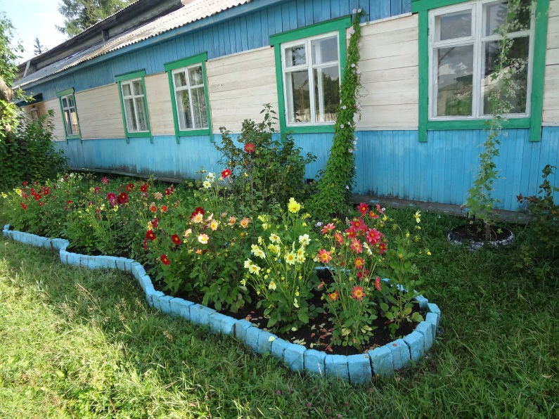
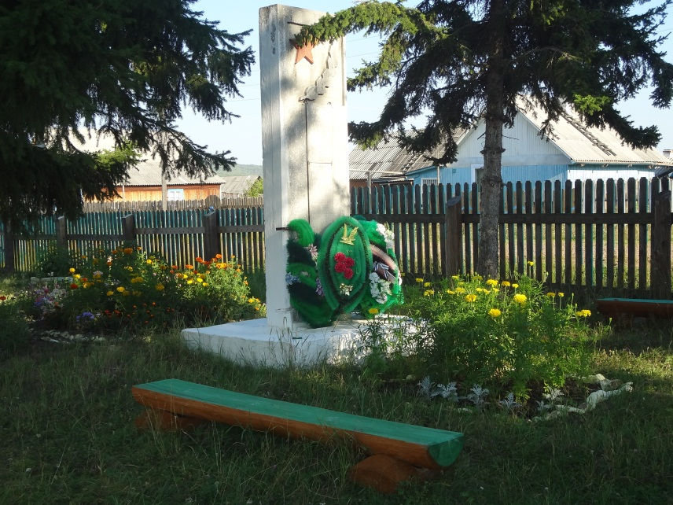
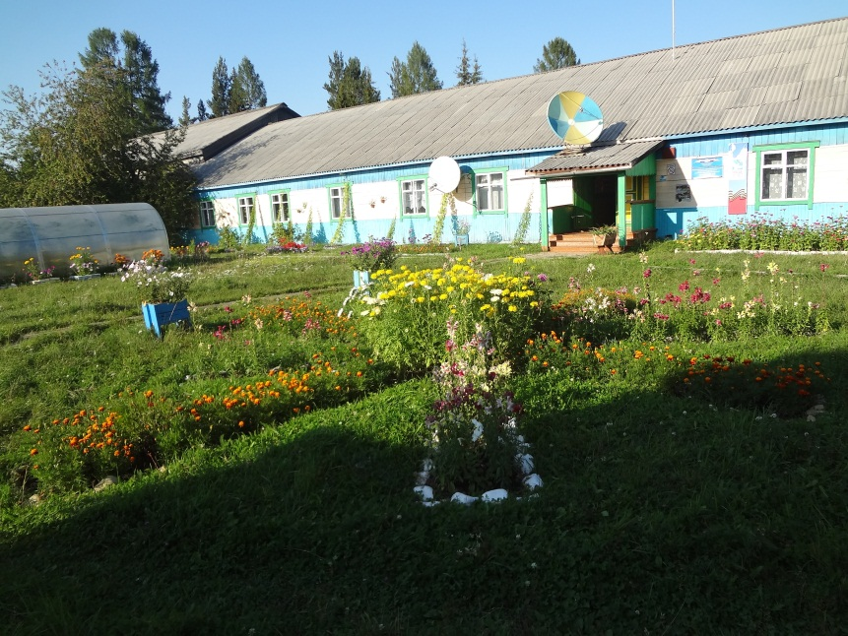
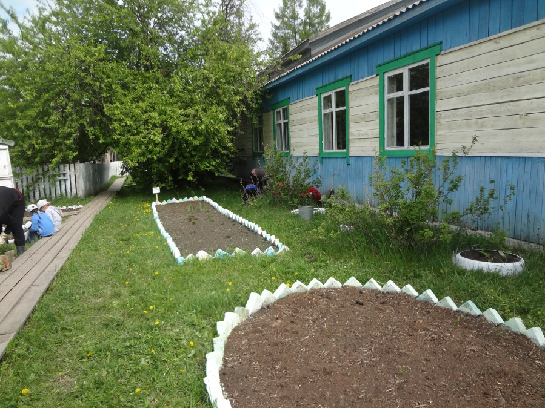
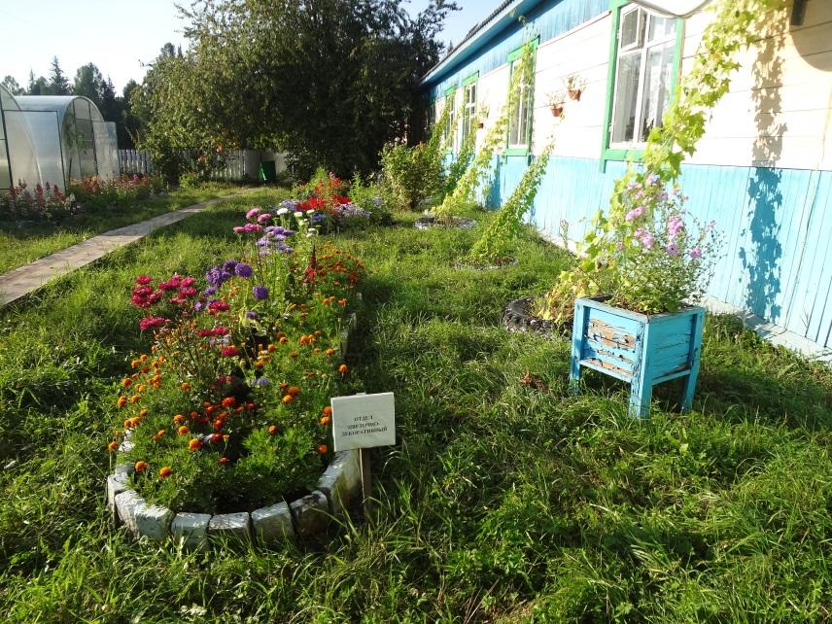

Slide 3
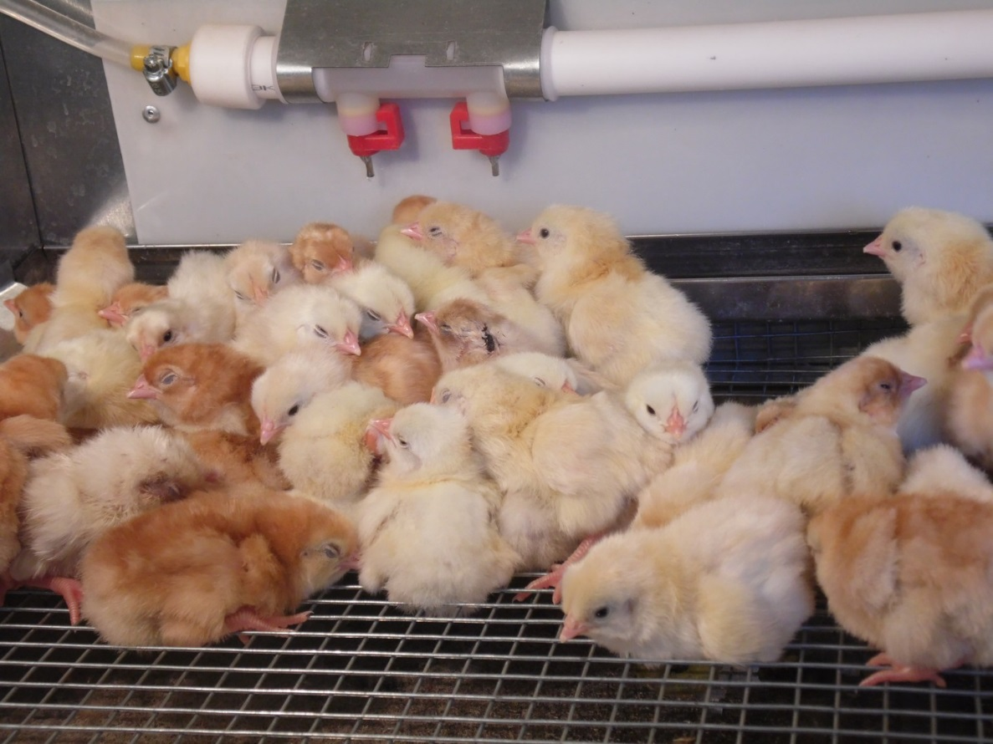
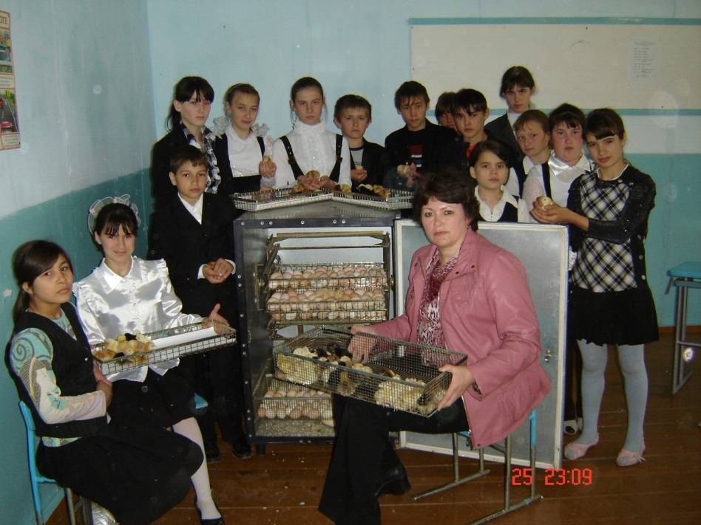
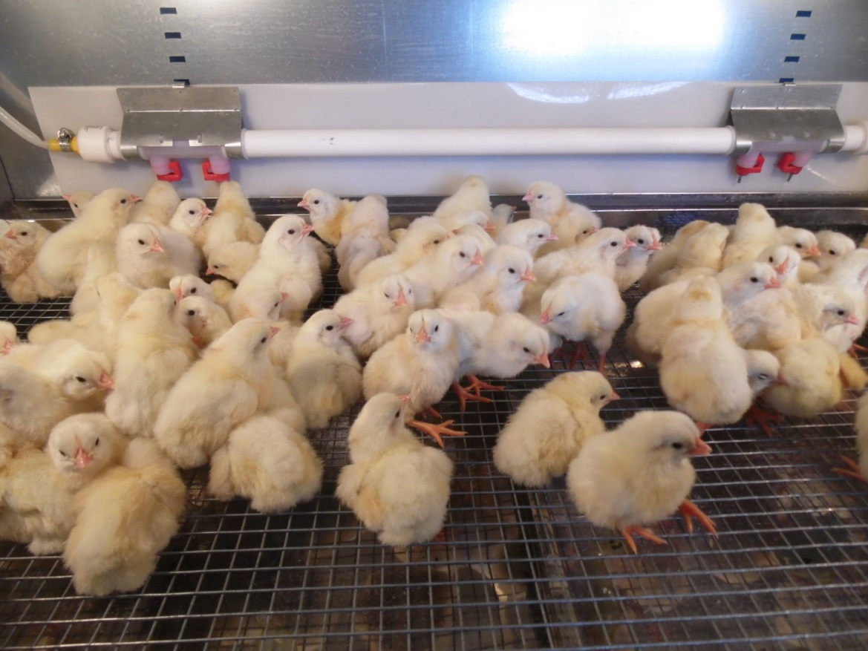
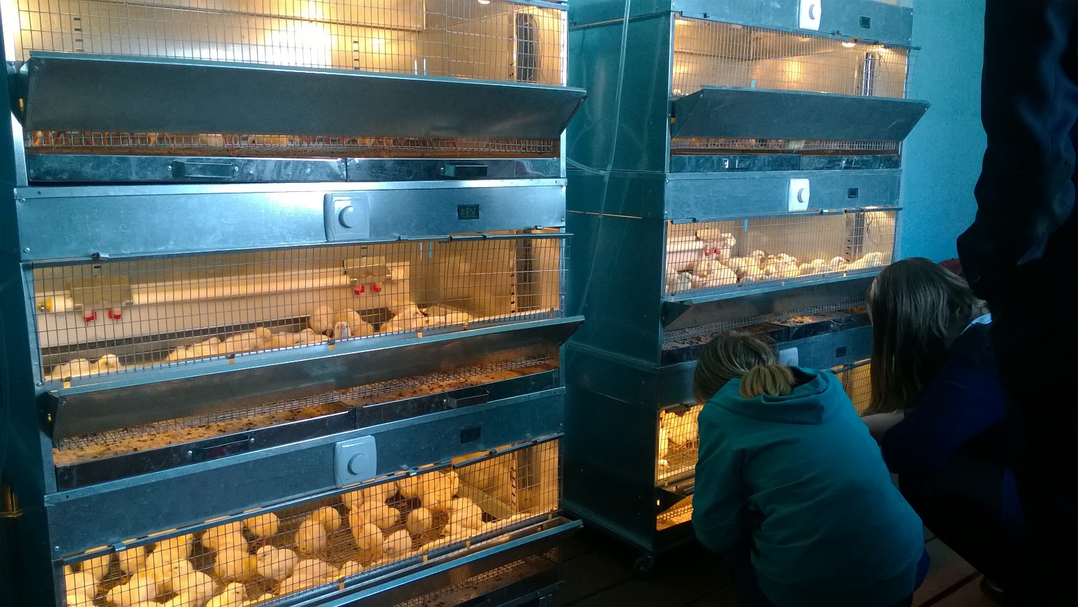
Мини-птицефабрика

Slide 4
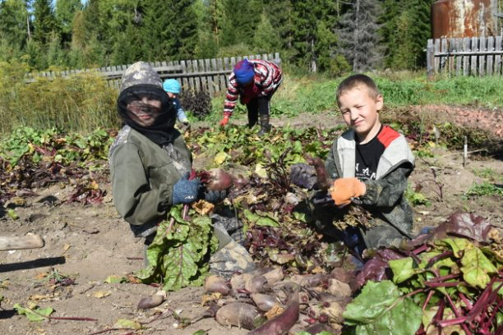
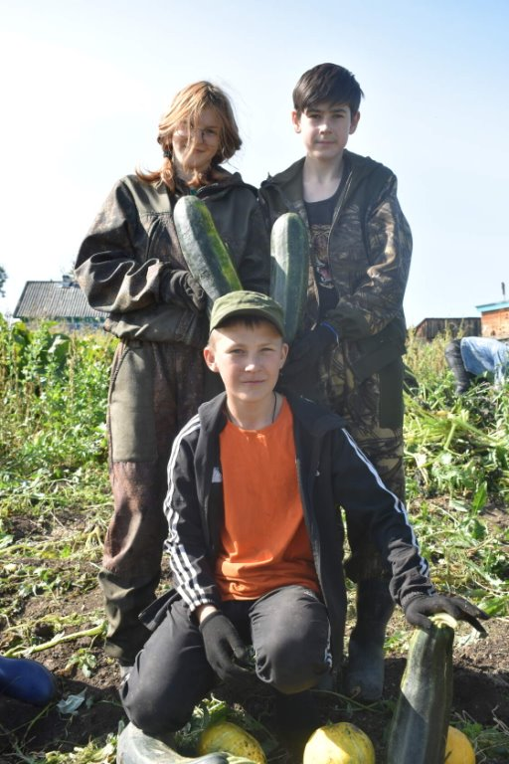
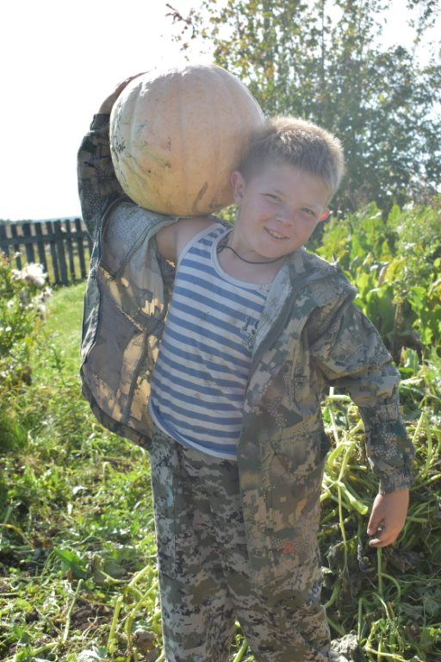
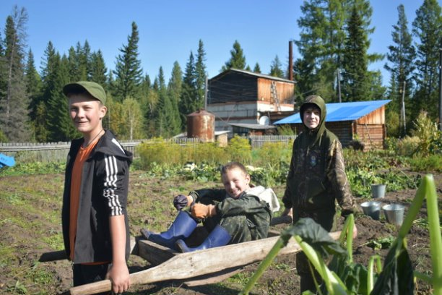
Уборка урожая 2023 год

Slide 5
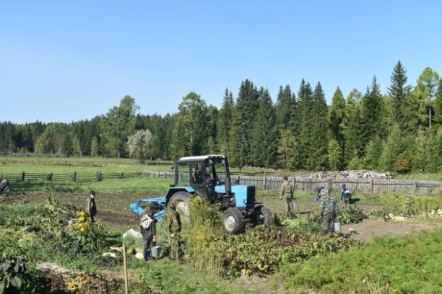
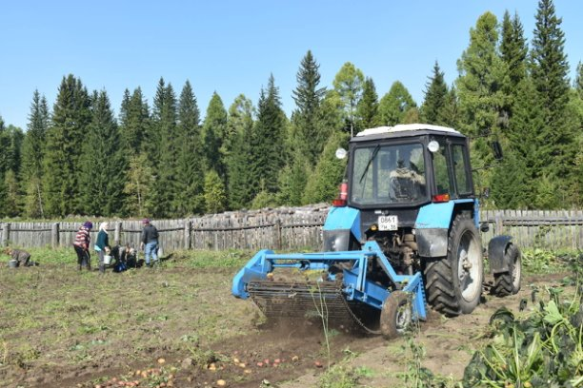
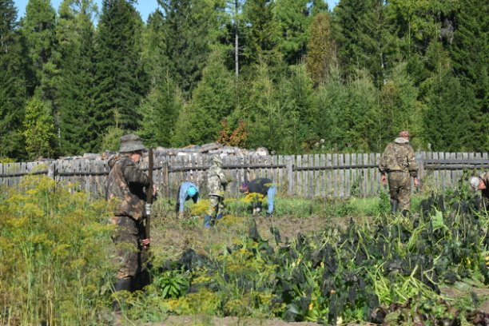
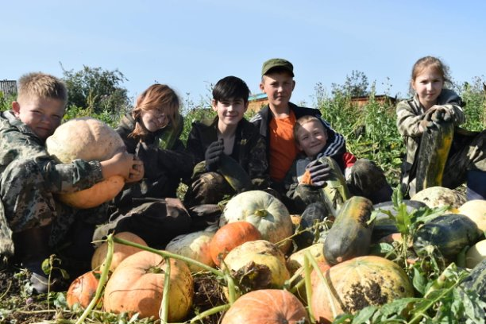

Slide 6
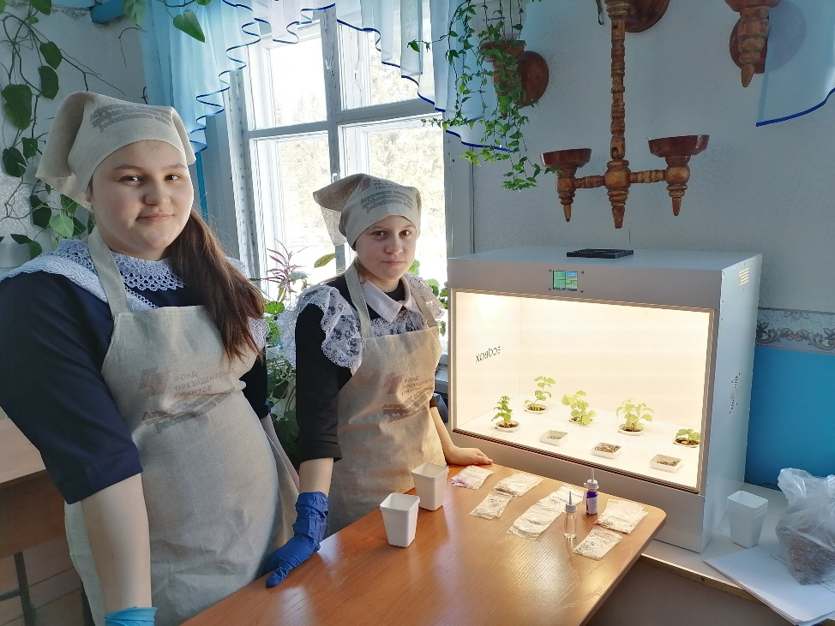
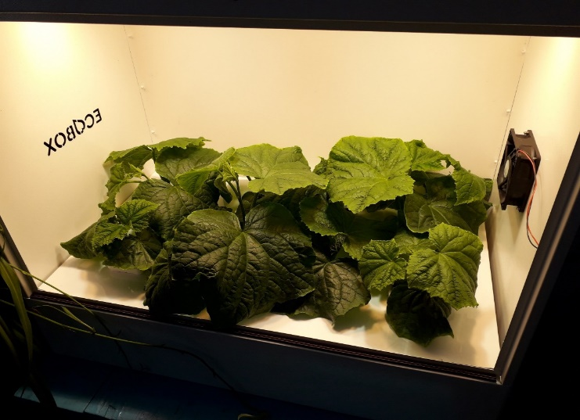
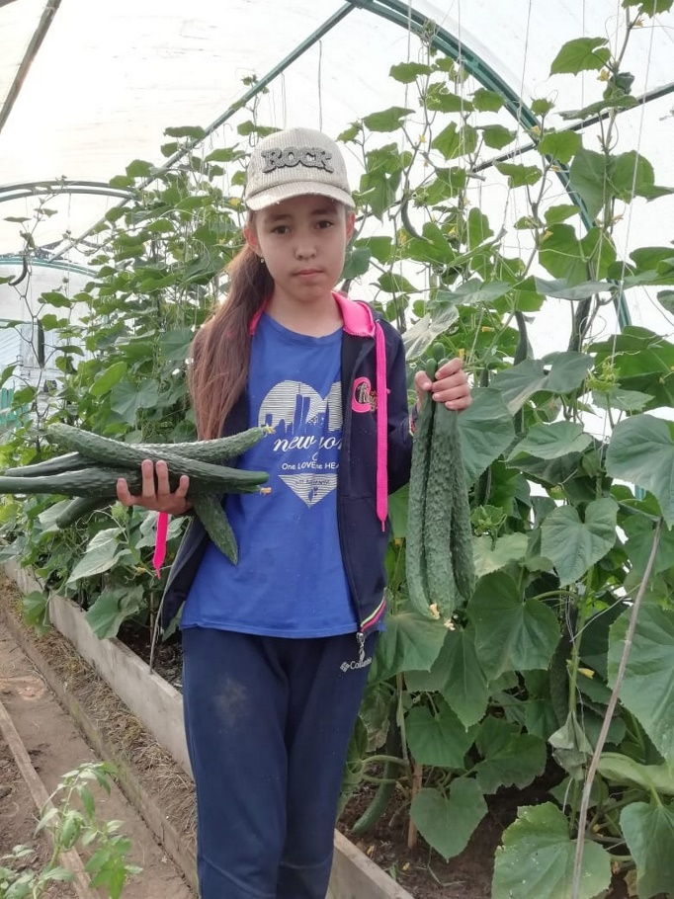
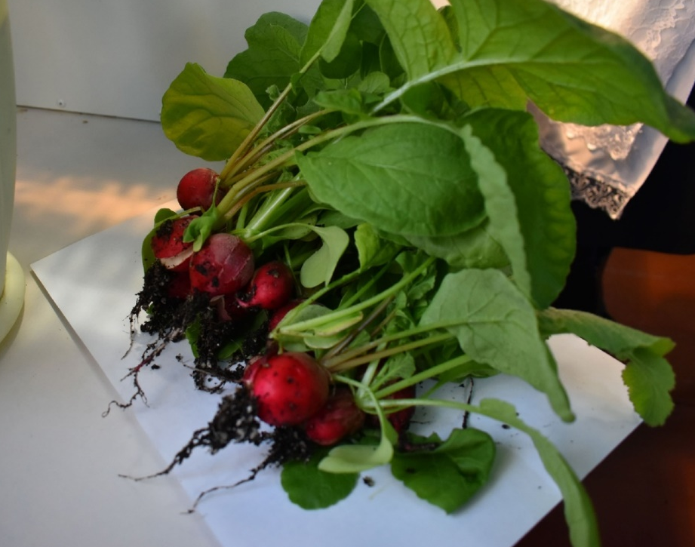
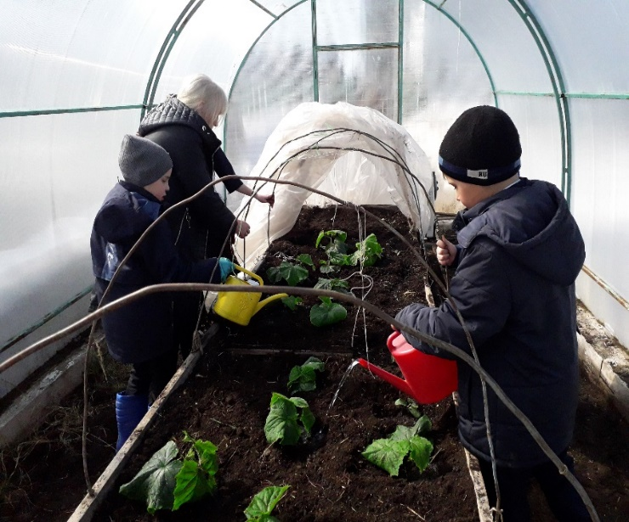

Slide 7
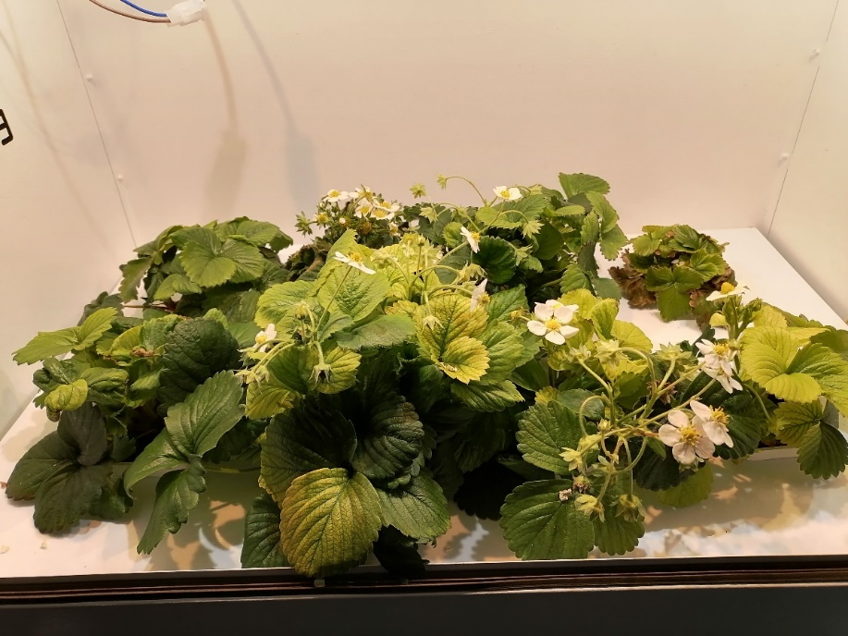
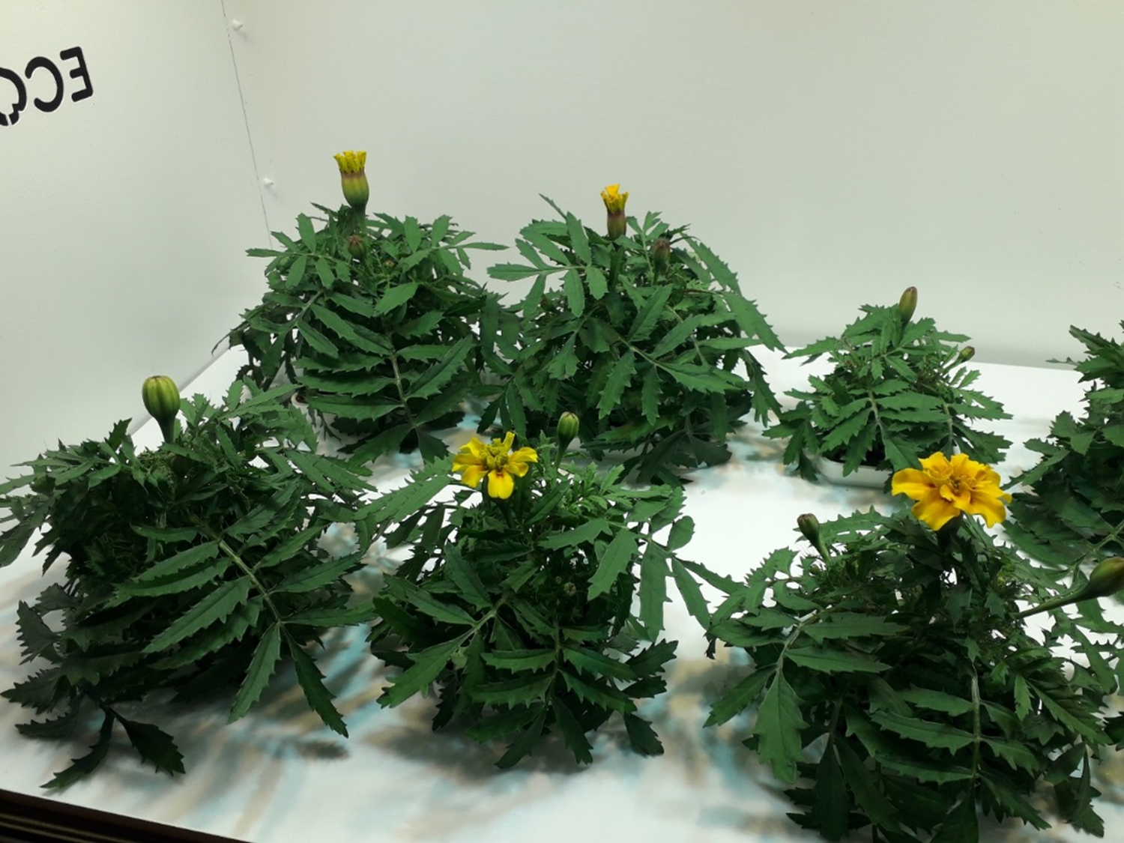
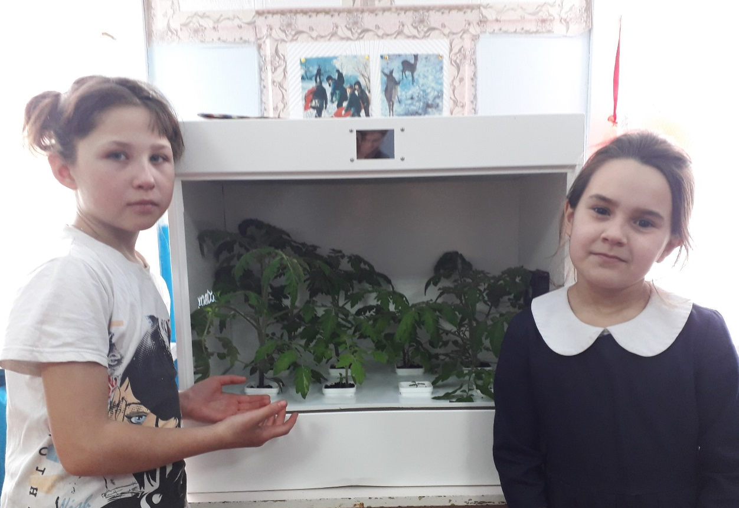
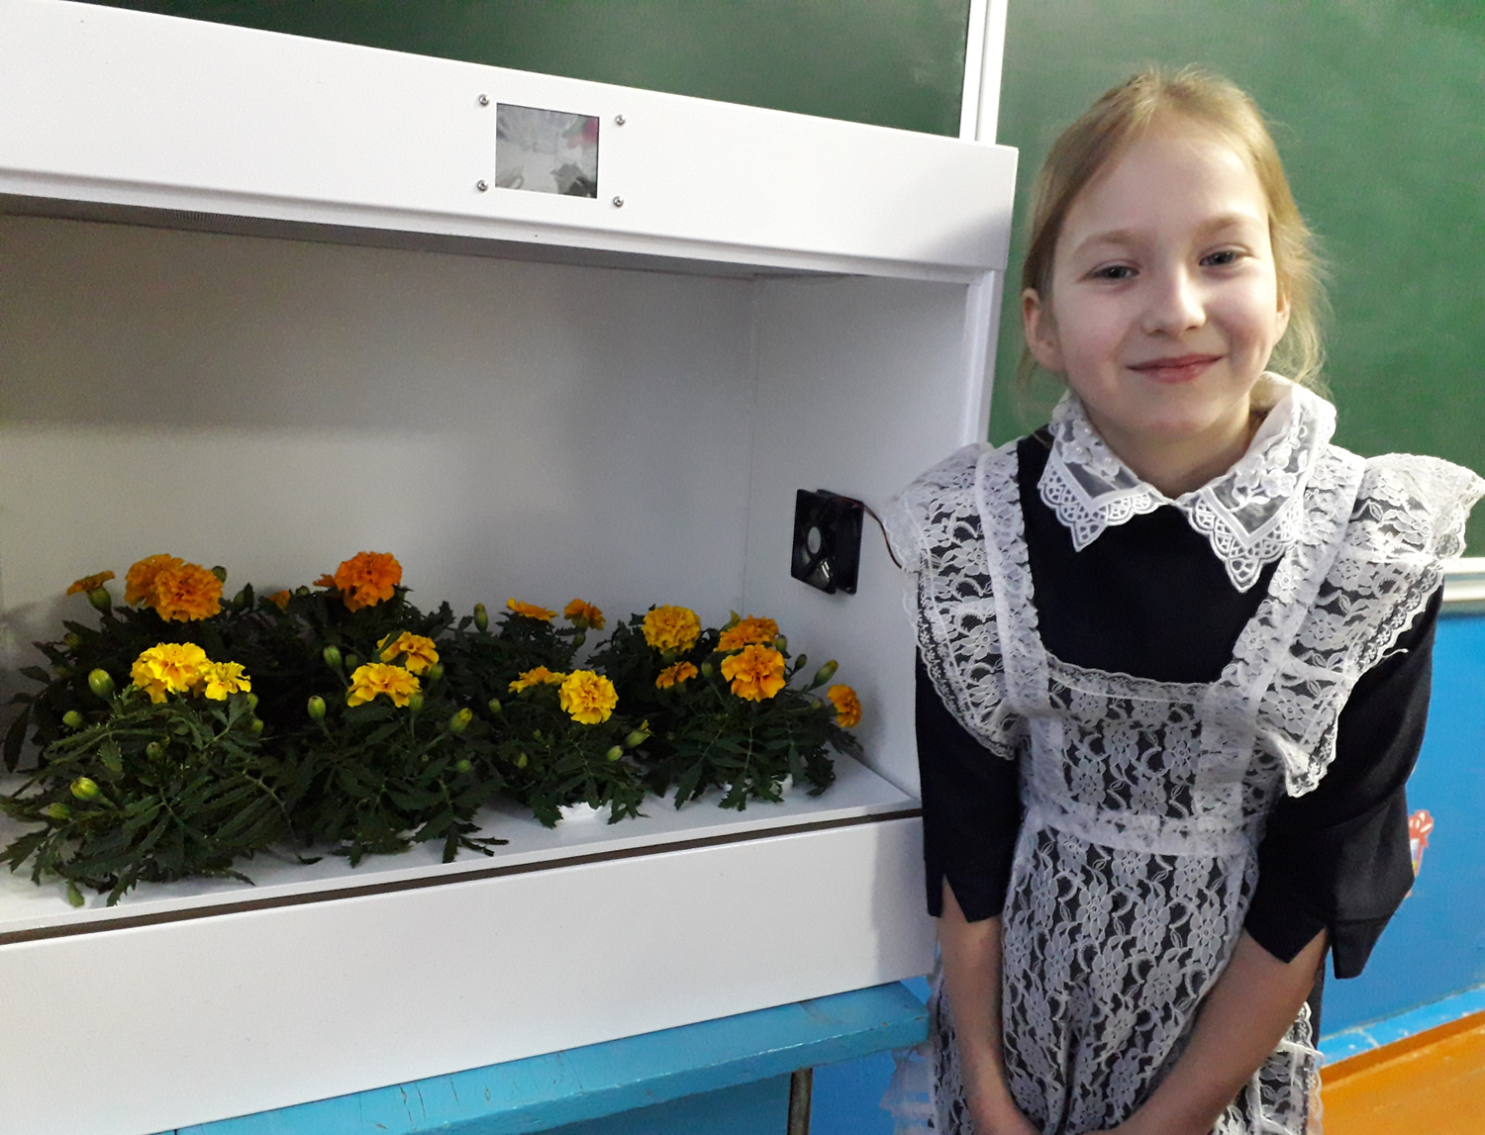

Slide 8
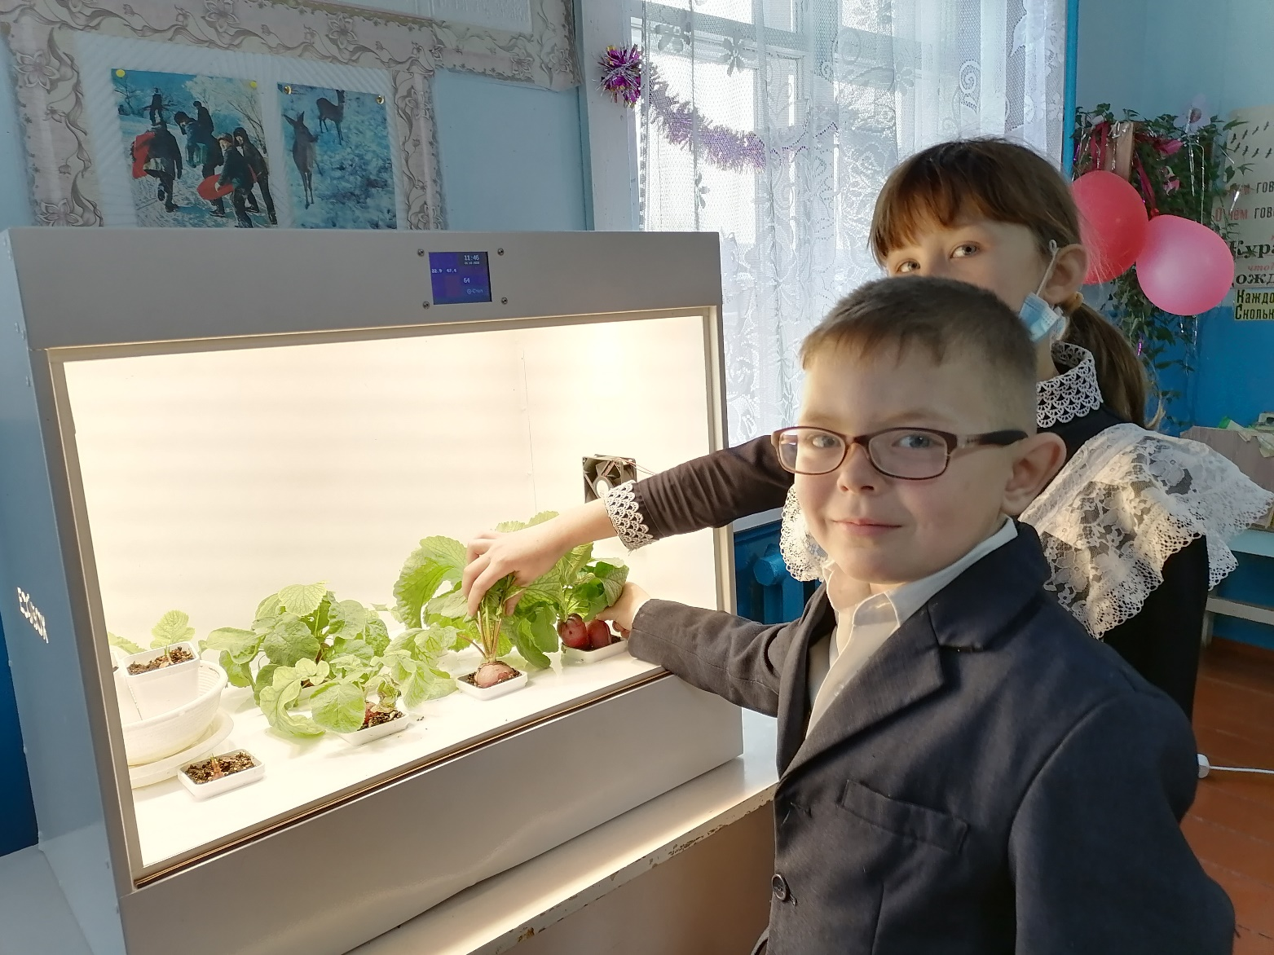

Slide 9
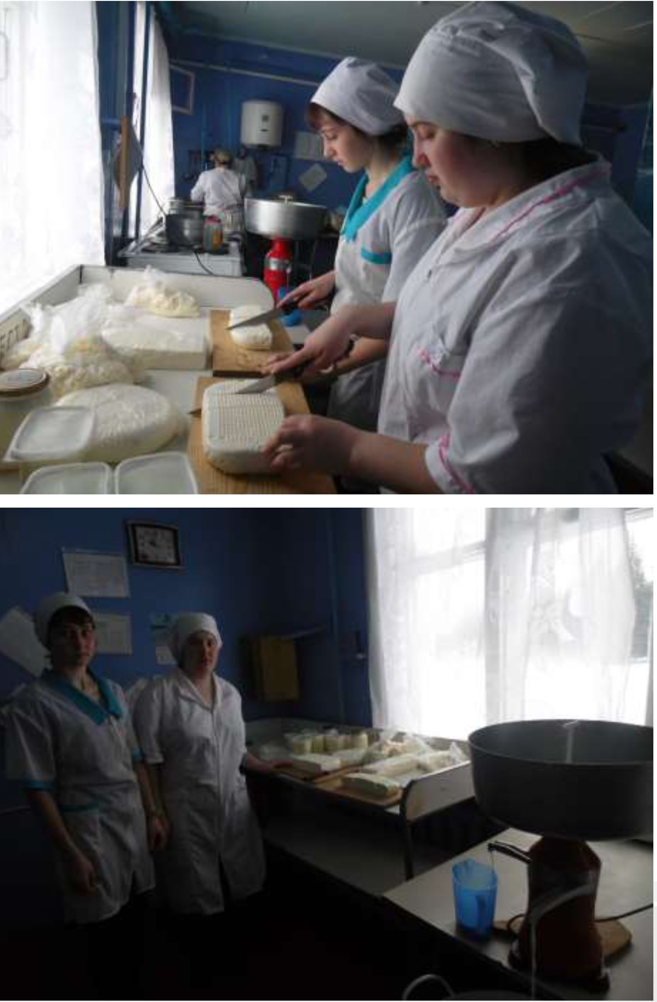
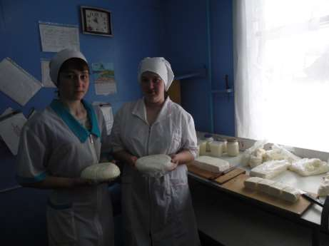
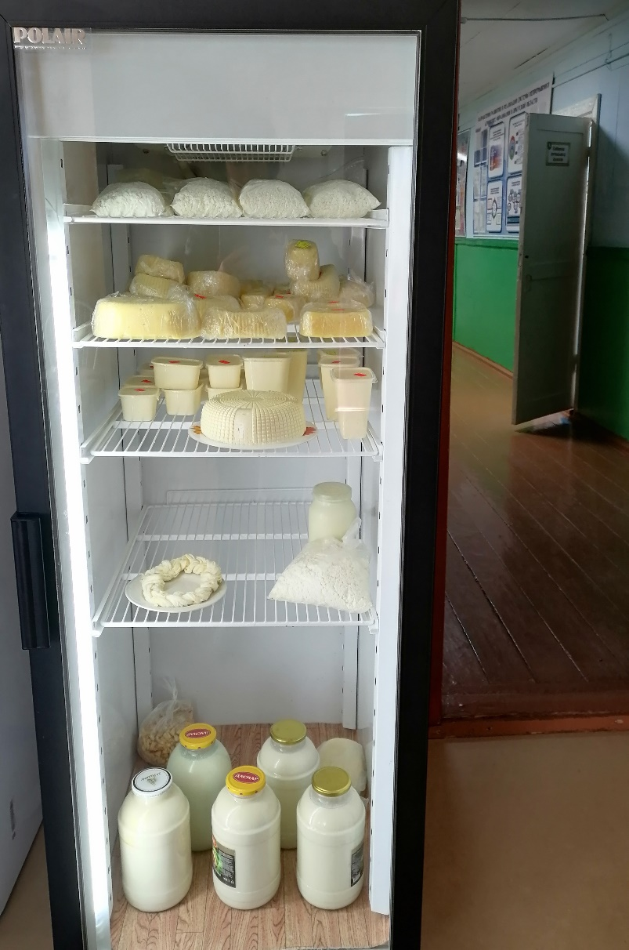
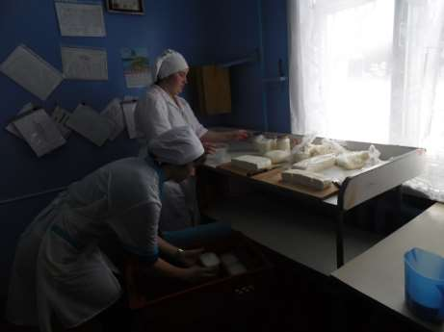
Производство мясо-молочной продукции

Slide 10
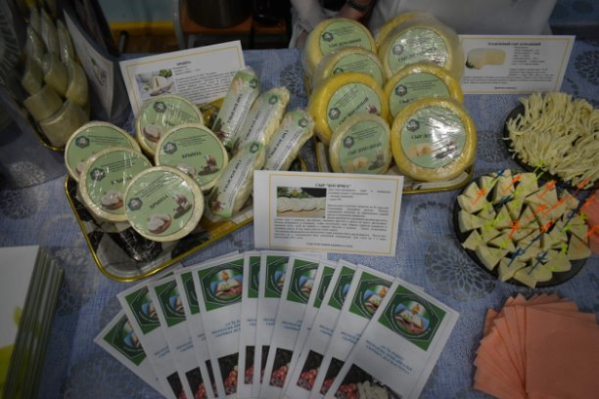
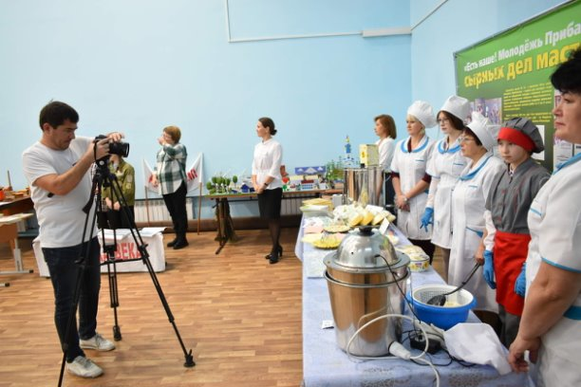
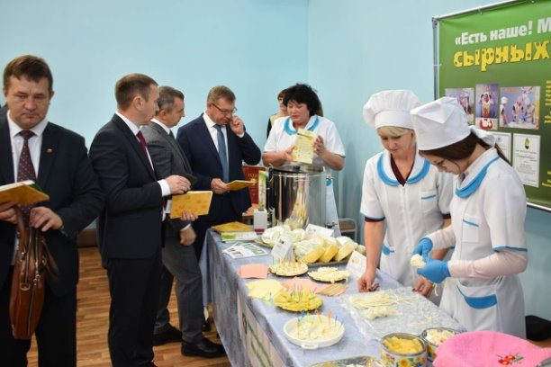
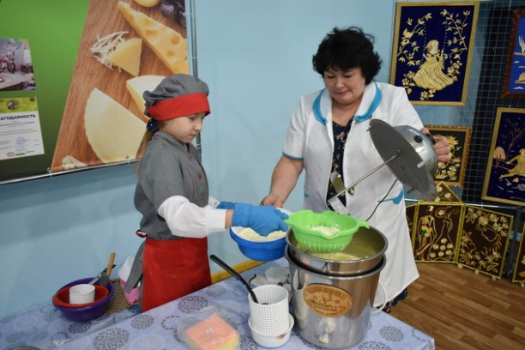

Slide 11
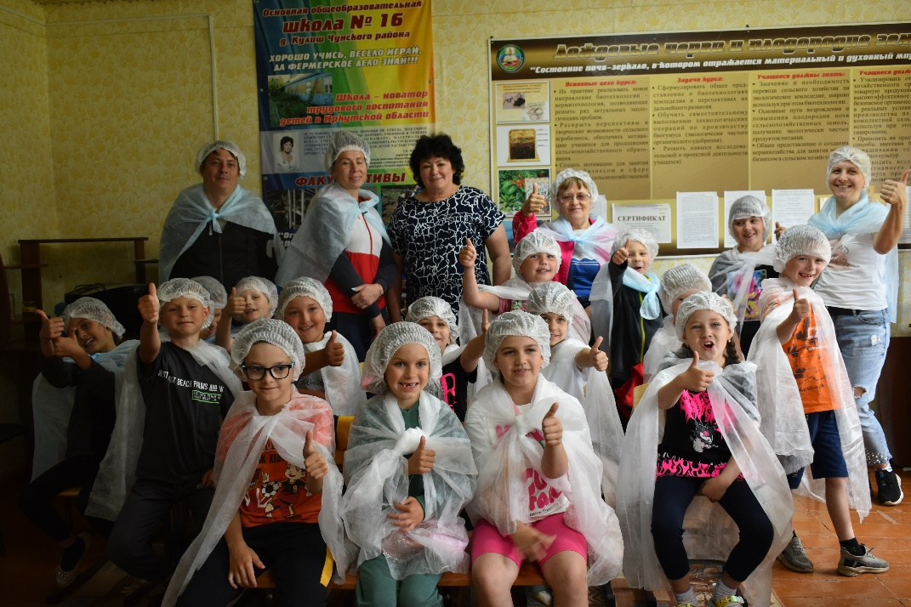
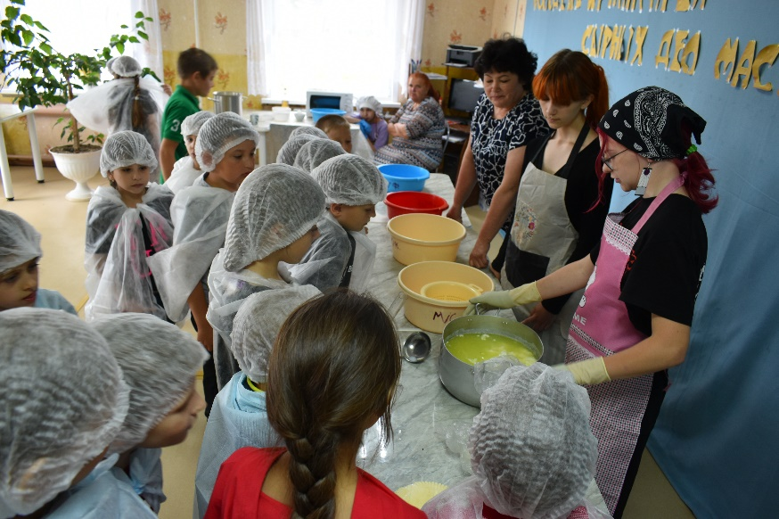
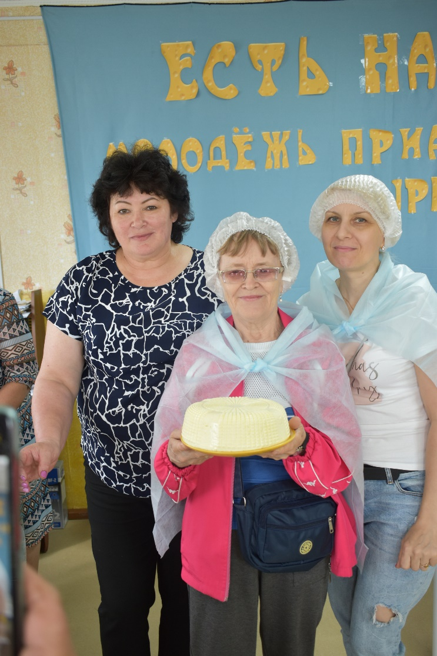
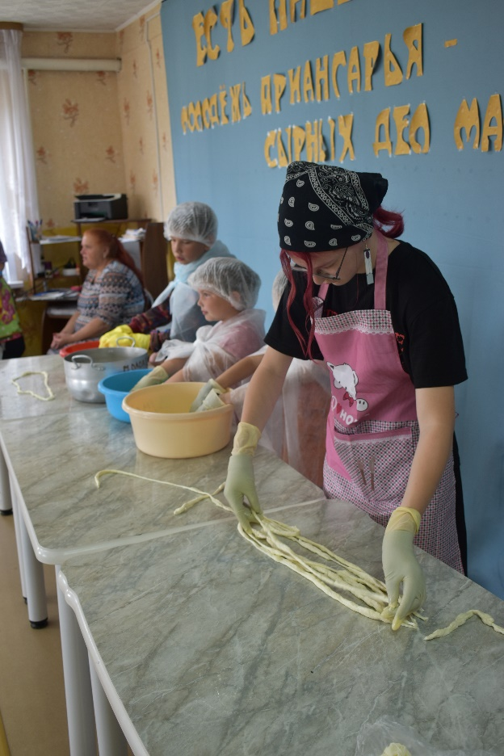
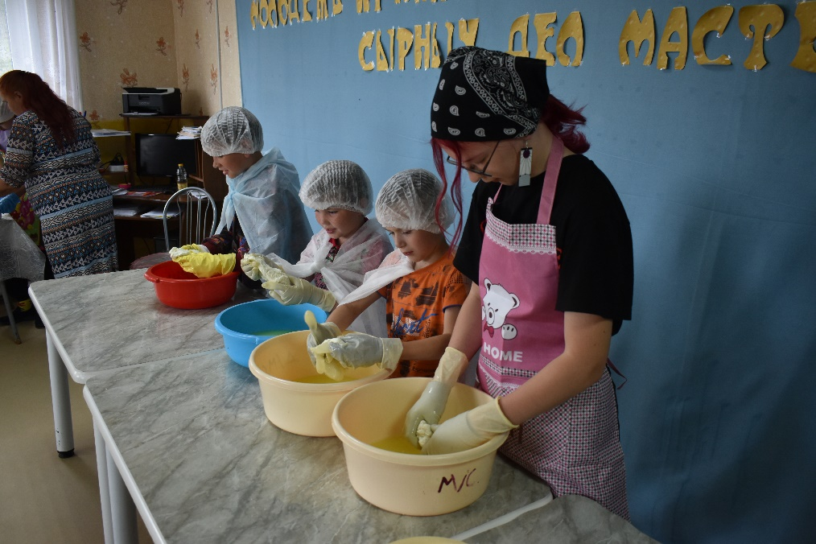

Slide 12
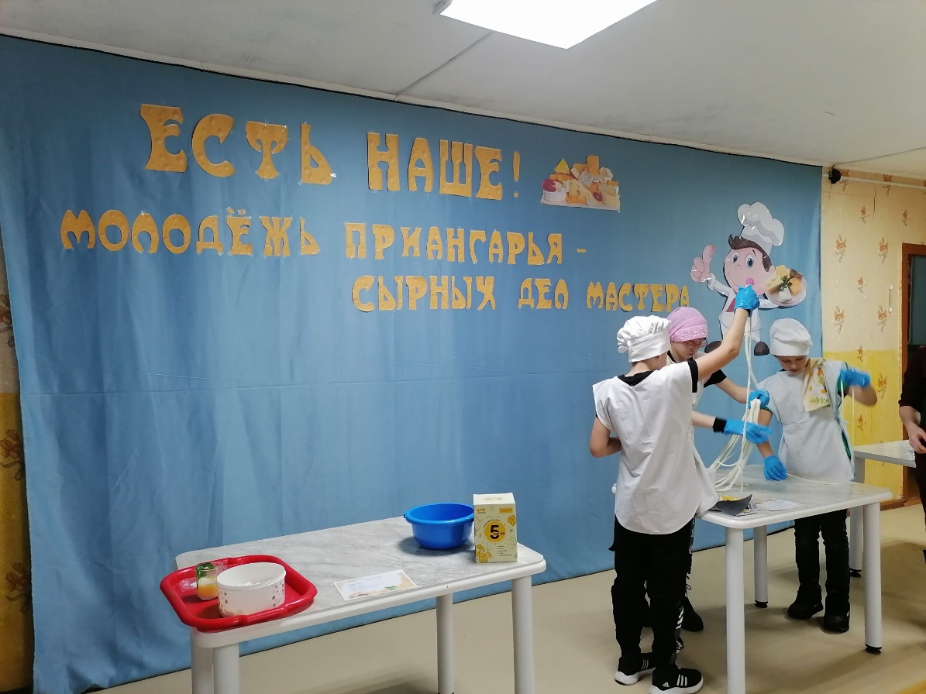
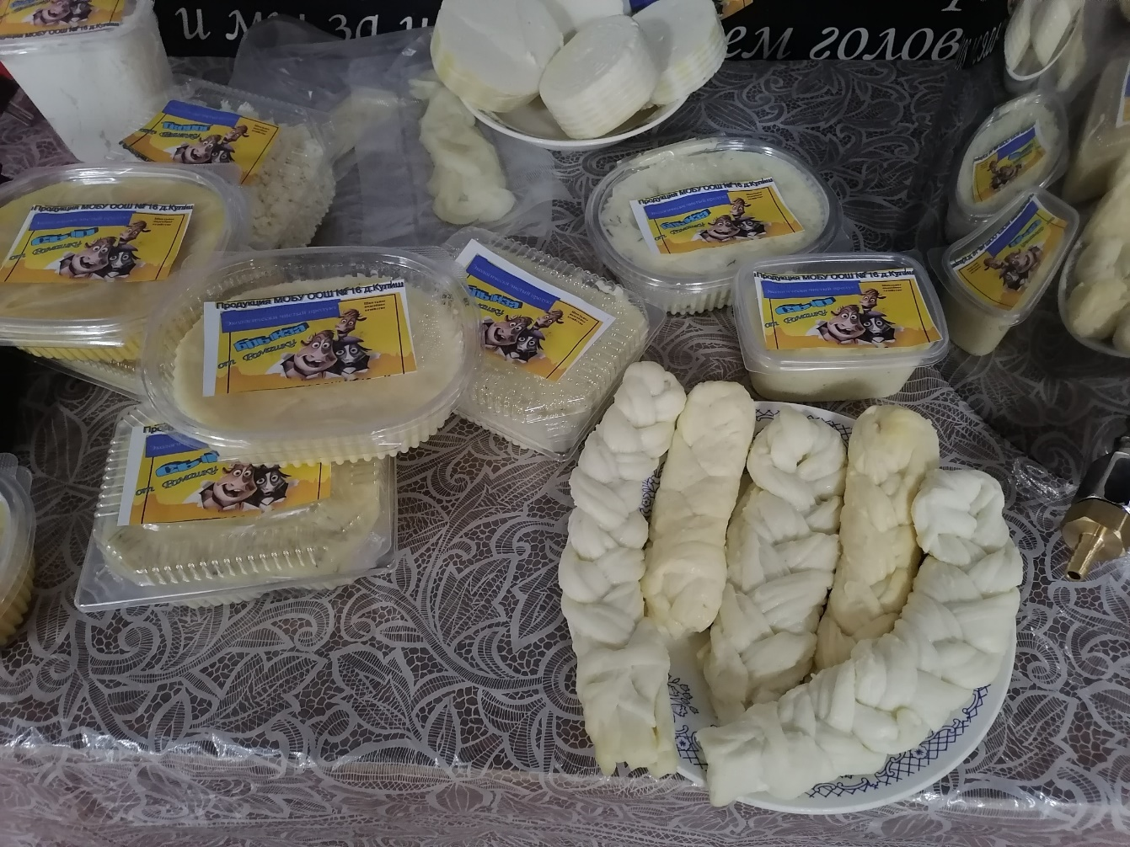

Slide 13
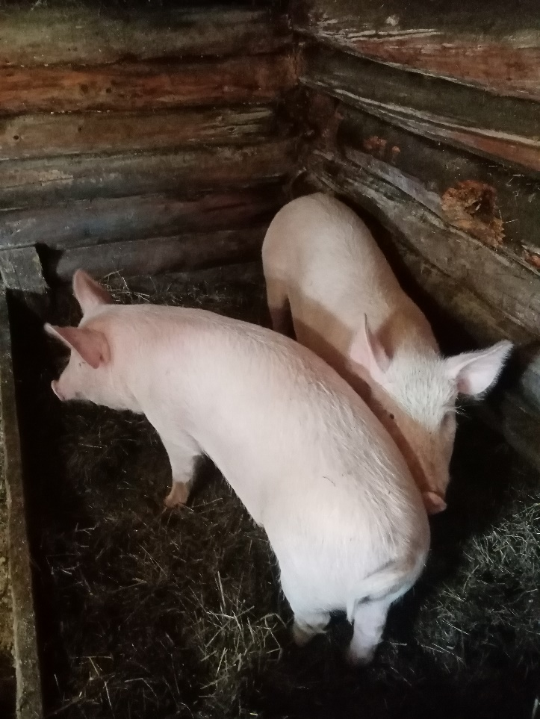
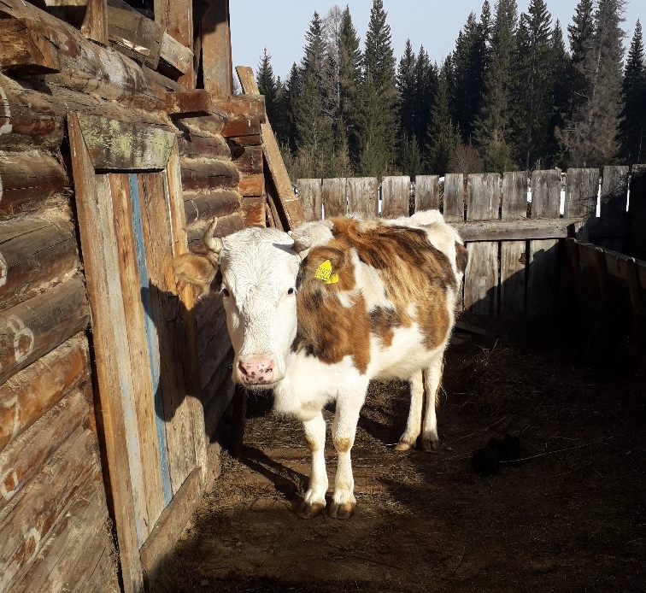
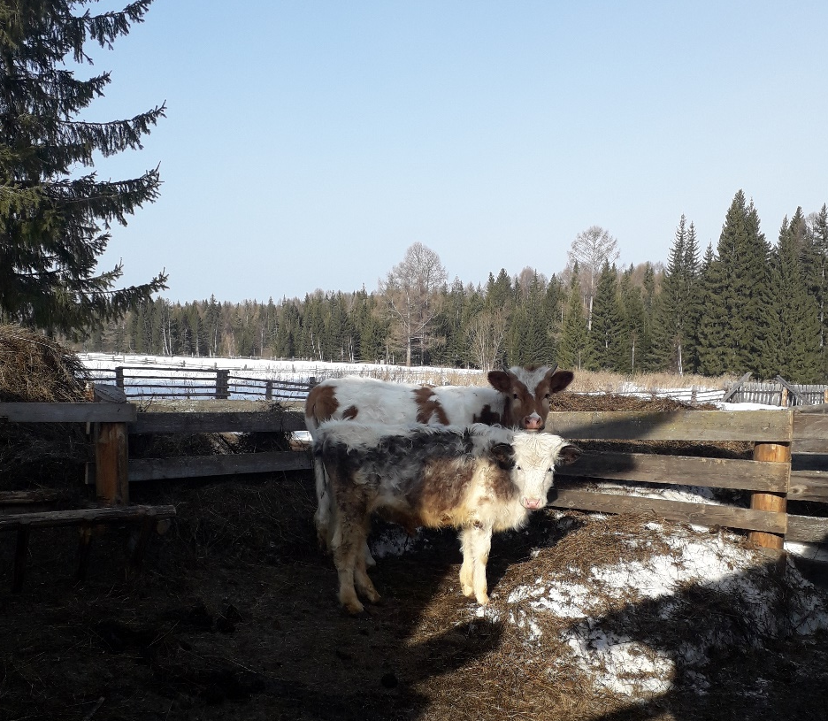
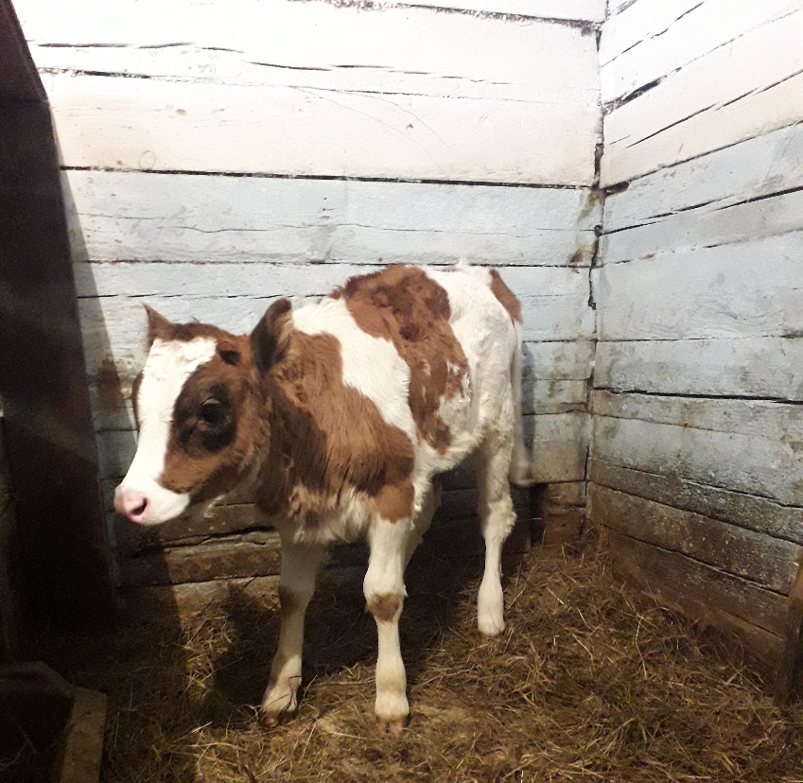

Slide 15
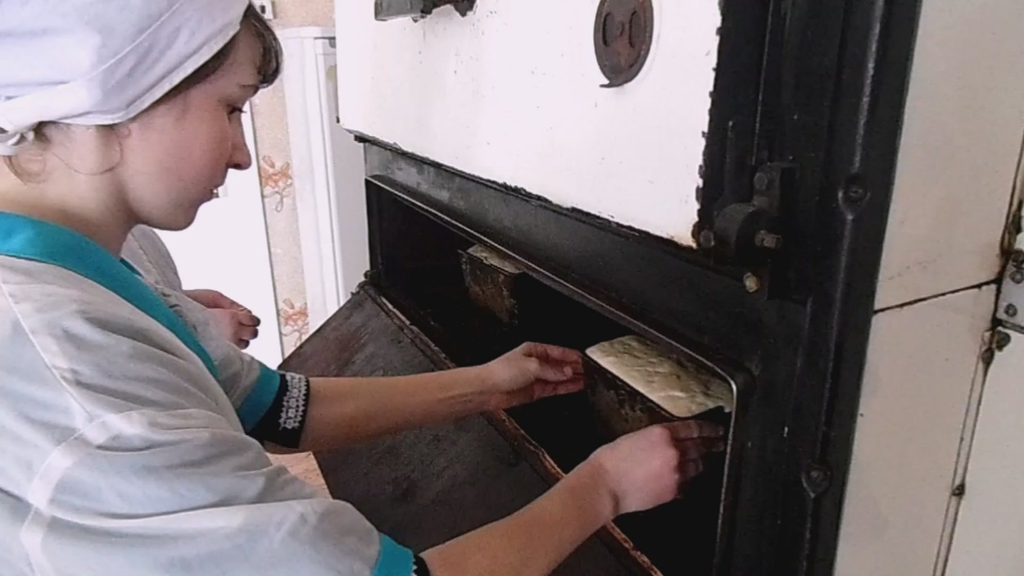
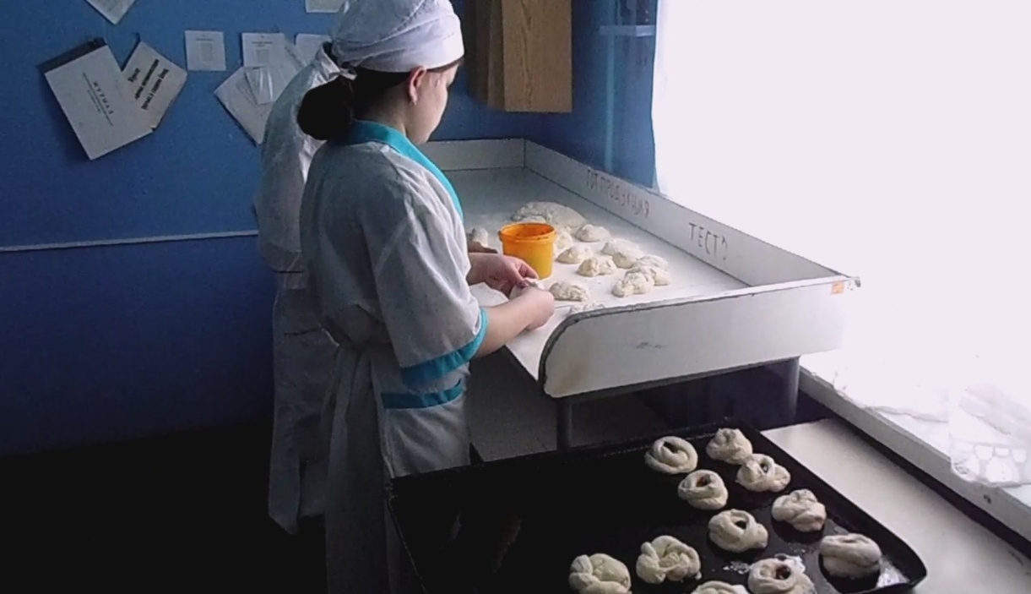
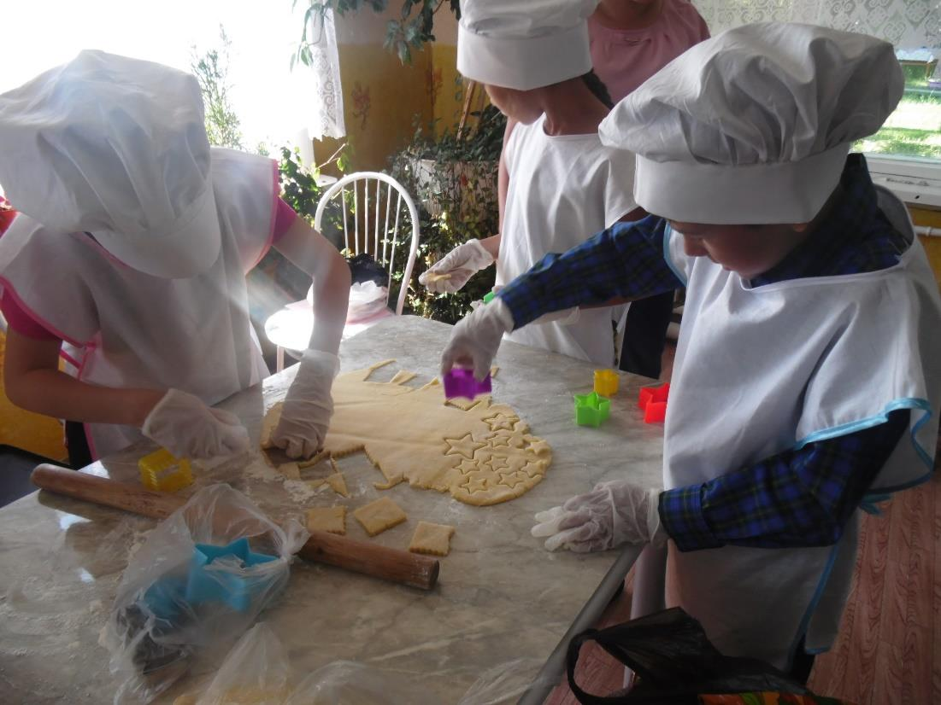
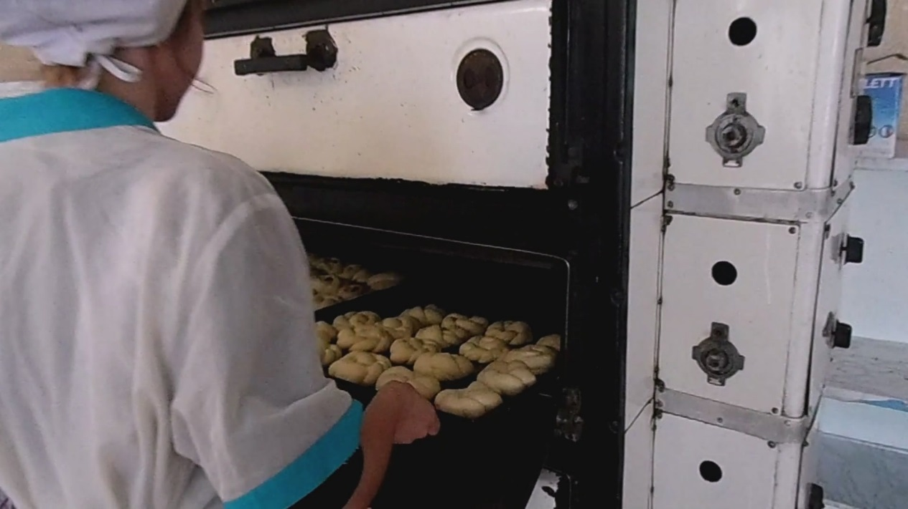
Производство хлебобулочных изделий

Slide 16
Производство биогумуса

Slide 18
Модель социального партнёрства

Slide 19
Социальные проекты

Slide 20
Президентские гранты

Slide 25
Международный конкурс им. А.С. Макаренко
2016 год - 2 место
г. Якутск
2010 год - 3 место
г. Москва
2021 год - 1 место
Г. Москва

Slide 27
Областной конкурс «Юный фермер» среди воспитанников дошкольных образовательных учреждений (ДОУ) и обучающихся начальной школы образовательных организаций Иркутской области ( 2020 год)

Slide 28
Областной конкурс «Юный фермер» среди воспитанников дошкольных образовательных учреждений (ДОУ) и обучающихся начальной школы образовательных организаций Иркутской области ( 2021 год)

Slide 29
Финал Всероссийского конкурса «Школьный агростартап»
Бизнес-проект «Гидропоника – современный способ выращивания растений»
Участники: Нурисламов Максим, Гареева Алсу
Наставник: Нурисламова Назиля Раисовна

Slide 31
Региональный этап международной бизнес-игры «Начинающий фермер 2023»

Slide 34
Участие в Иркутском региональном этапе Федерального проекта «Кадры для села». Трек «Молодые предприниматели села»

Slide 45
Образовательные и воспитательные эффекты
детско-взрослого производства :
Формируется позитивное отношение к сельскому производству.
Формируется убеждение, что сельское хозяйство может быть рентабельным и даже сверхрентабельным.
Школьники выбирают профессии, которые позволят им стать успешными у себя дома, на родной земле.
Дети вносят существенный вклад в бюджет семьи, что заметно влияет на их самооценку, формирует самоуважение.
Учащиеся не просто получают некоторые сведения и мире технологий и профессий, они становятся мастерами-профессионалами.
Школьники становятся носителями передовых агротехнологий и несут их в семьи, что также влияет на их статус в семье и социуме.
Школьники становятся носителями идеологии и ценностей развития, сами видят и помогают своим близким увидеть новые горизонты в аграрном секторе, преодолеть синдром безысходности и экономической депрессии.
Выпускники школы способны самостоятельно содержать себя и даже помогать родителям, выражают готовность самостоятельно оплачивать своё обучение, если не удастся поступить на бюджетное отделение.

Slide 46
Перспективные проекты:
«Технология выращивания ранней клубники методом гидропоники»
«Круглогодичное выращивание микрозелени»;
«Раннее выращивание огурцов « гидропоника + теплица»;
«Выращивание сибирских сортов винограда»
Проект «Сырная деревня»

Slide 47
Спасибо за внимание!
Наш адрес: Иркутская область , Чунский район д. Кулиш ул. Совхозная 1, МОБУ ООШ№16
Е-mail: kulish16@yandex.ru Сайт: http://кулиш16.рф
Ответственная за агробизнес - образование: Немирич Татьяна Николаевна

